Slide 1
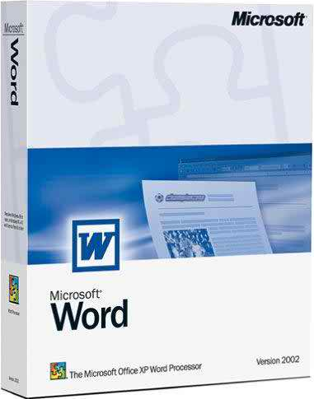
স্বাগতম

Slide 2
পরিচিতি
মানবেন্দ্র সরদার
সহকারী শিক্ষক (কম্পিউটার)
শহীদ সোহরাওয়ার্দী উচ্চ বালিকা বিদ্যালয়
বিষয়: তথ্য ও যোগাযোগ প্রযুক্তি
শ্রেণি : ষষ্ঠ
অধ্যায় : চতুর্থ
পাঠ : ১ (ওয়ার্ড প্রসেসর)
সময় : ৫০ মিনিট

Slide 3
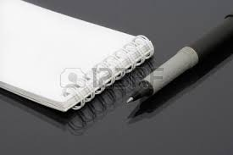

চিত্রটিতে আমরা কী দেখতে পাচ্ছি?
খাতা, কলম
খাতার পৃষ্ঠা, পেন্সিল

Slide 4
মাইক্রোসফট ওয়ার্ড

Slide 5


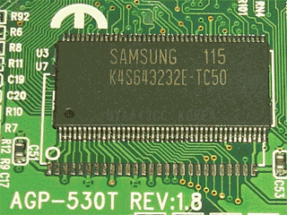
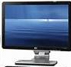
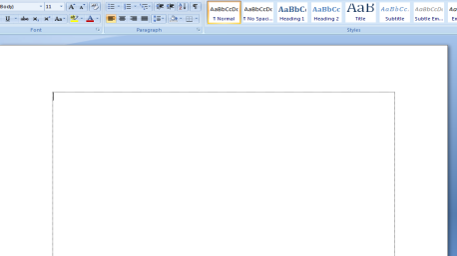
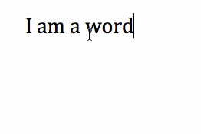
নিচের প্রক্রিয়াটি মনোযোগ সহকারে লক্ষ্য কর।
প্রসেসিং - বিশ্লেষণ - সংরক্ষণ
প্রক্রিয়াকরণ ইউনিট
ইনপুট
প্রসেসরে প্রেরণ
পুনরায় মেমোরি
আউটপুট
মেমোরি
প্রসেসর
তাহলে বল লেখালেখির কাজ করতে আমরা কোন সফটওয়্যার ব্যবহার করি।

Slide 6

ওয়ার্ড প্রসেসর

Slide 7
শিখনফল
এ পাঠ শেষে শিক্ষার্থীরা...
১। ওয়ার্ড প্রসেসর কী বলতে পারবে।
২। ওয়ার্ড প্রসেসর ও টাইপরাইটারের মধ্যে পার্থক্য উল্লেখ করতে পারবে।
৩। ওয়ার্ড প্রসেসর ব্যবহার করে কী কী কাজ করা যায় তা উল্লেখ করতে পারবে।

Slide 8
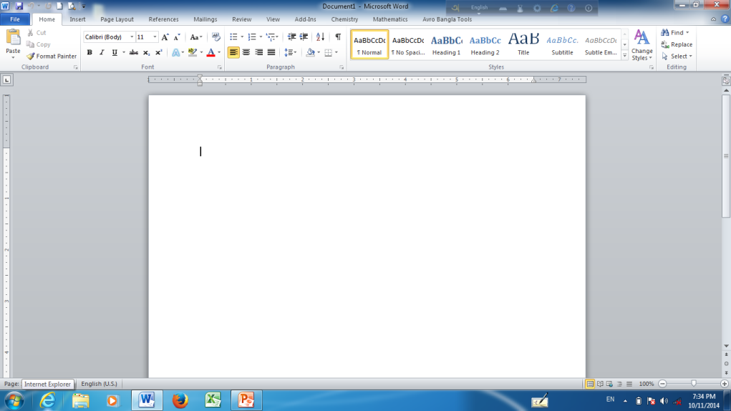
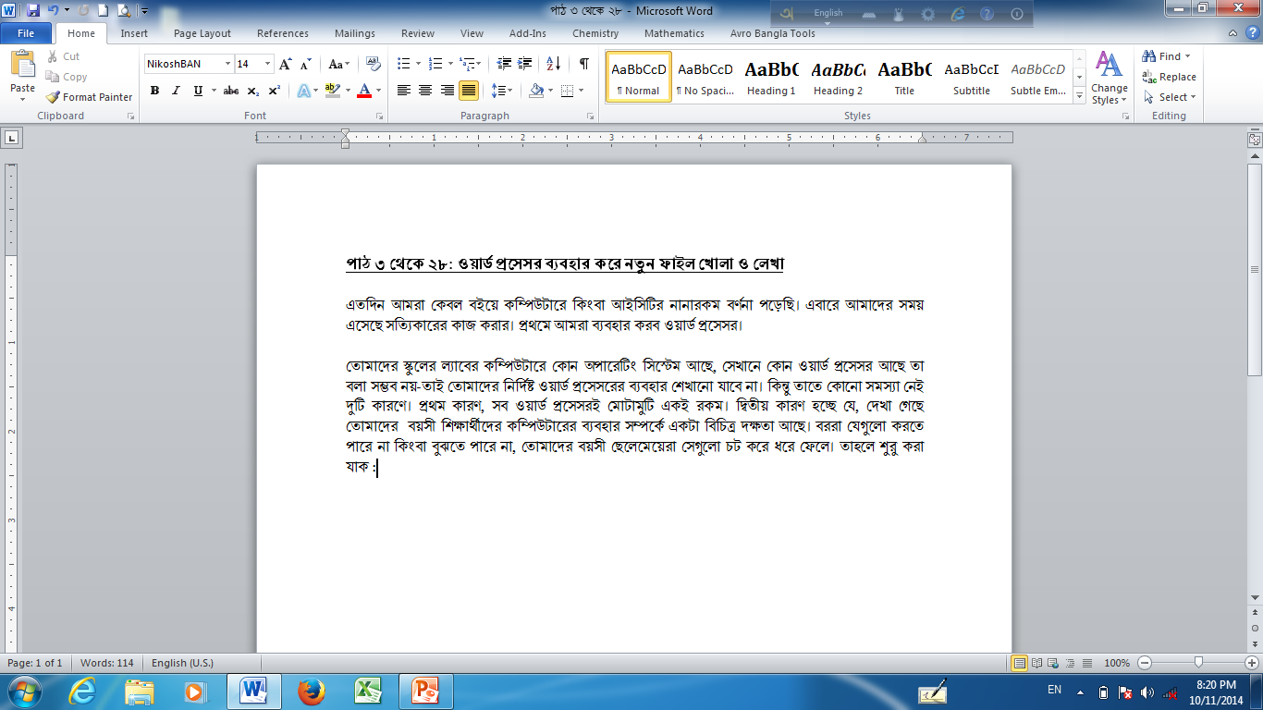
ওয়ার্ড প্রসেসরের একটি খালি ডকুমেন্ট
কোন ডকুমেন্টকে সংরক্ষন করে রাখা য়ায়, সংরক্ষিত ডকুমেন্টকে সিডি বা পেনড্রাইভে রাখা যায়।এ সকল সুবিধার কথা চিন্তা করে মাইক্রোসফট কোম্পানী এই সফটওয়্যারটি তৈরি করেছে। তবে কেউ যদি বিনা মূল্যে এই সফটওয়্যার সংগ্রহ করতে চাই তবে তাকে ওপেন অফিস সফটওয়্যার ব্যবহার করতে হবে।
ওয়ার্ড প্রসেসরের একটি লিখিত ডকুমেন্ট
Notes:
শিক্ষার্থীদের কাছে জানতে চাওয়া যেতে পারে-১। চিত্রটিতে তোমরা কী দেখতে পাচ্ছ?সম্ভাব্য উত্তর:ওয়ার্ড প্রসেসরের একটি খালি ডকুমেন্ট, ওয়ার্ড প্রসেসরের একটি লিখিত ডকুমেন্ট । এ নিয়ে শিক্ষক আরো আলোচনা করতে পারেন।

Slide 9
ওয়ার্ড ও প্রসেস এ শব্দ দুটি মিলে হয় ওয়ার্ড প্রসেসিং।
এর বাংলা অর্থ হচ্ছে শব্দ প্রক্রিয়াকরণ। আর যে সফটওয়্যার ওয়ার্ড প্রসেসিং এর কাজ করে তাকে ওয়ার্ড প্রসেসর বলে।
ওয়ার্ড প্রসেসর
Word অর্থ...........
শব্দ
প্রক্রিয়াকরণ
Process অর্থ...............

Slide 10
জোড়ায় কাজ
ওয়ার্ড প্রসেসর কাকে বলে?
ওয়ার্ড প্রসেসর: কম্পিউটারের সাহায্যে লেখালেখির কাজ যে Software এর মাধ্যমে করা হয় তাকে ওয়ার্ড প্রসেসর বলে।

Slide 11

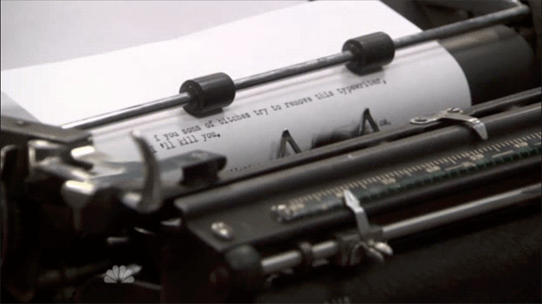
চিত্রটিতে আমরা কী দেখতে পাচ্ছি?
ওয়ার্ডপ্রসেসরে লেখা
টাইপরাইটারের মেশিন
Notes:
শিক্ষার্থীদের কাছে জানতে চাওয়া যেতে পারে-১।চিত্রটিতে আমরা কী দেখতে পাচ্ছি? সম্ভাব্য উত্তর: ওয়ার্ডপ্রসেসরে লেখা, টাইপরাইটারের মেশিন এ লেখা দুটি ডকুমেন্ট।

Slide 12
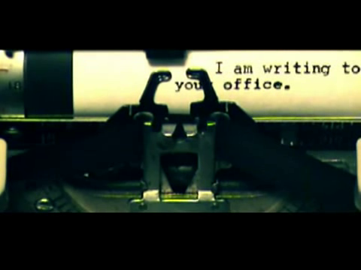
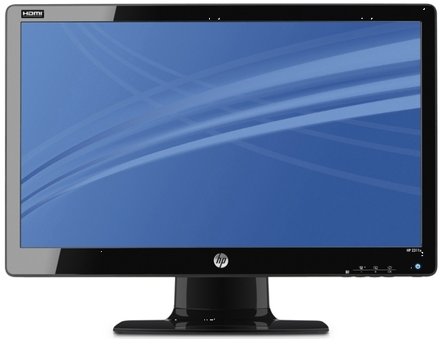
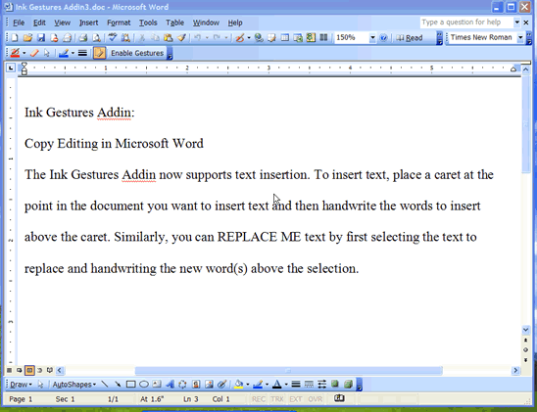
আমরা কী দেখতে পাচ্ছি?
টাইপ রাইটারে ভুল সংশোধন করা যায় না।
কম্পিউটারে ভুল সংশোধন করা য়ায়।
Notes:
শিক্ষার্থীদের কাছে জানতে চাওয়া যেতে পারে-টাইপ রাইটারে লেখা ও কম্পিউটারে লেখার মধ্যে পার্থক্য কী ?সম্ভাব্য উত্তর: টাইপ রাইটারে ভুল সংশোধন করা যায় না, কম্পিউটারে ভুল সংশোধন করা য়ায়।শিক্ষিক এর সাথে আরো পার্থক্য যোগ করতে পারেন।নিচের স্লাইড গুলোতে আরো পার্থক্য দেওয়া আছে।

Slide 13
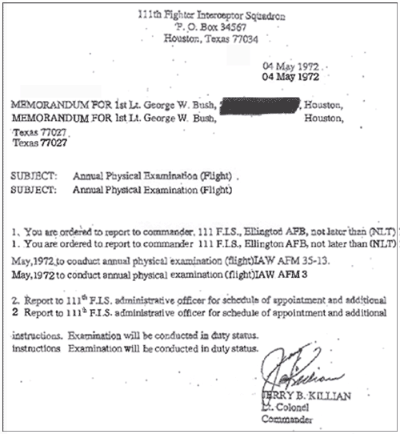
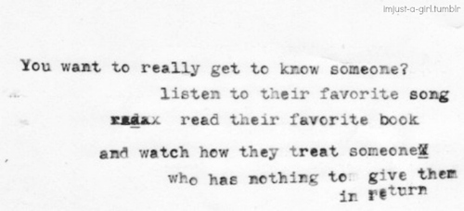
আমরা কী দেখতে পাচ্ছি?
টাইপ রাইটারে লেখা একটা ডকুমেন্ট

Slide 14
আমরা কী দেখতে পাচ্ছি?
ওয়ার্ড প্রসেসর ও টাইপিটারের মধ্যে সবচেয়ে বড় পার্থক্য হল ওয়ার্ড প্রসেসরে এডিট করা যায়, নতুন অংশ যোগ করা য়ায়। কোন ডকুমেন্টকে সংরক্ষন করে রাখা য়ায়, সংরক্ষিত ডকুমেন্টকে সিডি বা পেনড্রাইভে রাখা যায়।এ সকল সুবিধার কথা চিন্তা করে মাইক্রোসফট কোম্পানী এই সফটওয়্যারটি তৈরি করেছে। তবে কেউ যদি বিনা মূল্যে এই সফটওয়্যার সংগ্রহ করতে চাই তবে তাকে ওপেন অফিস সফটওয়্যার ব্যবহার করতে হবে।
ওয়ার্ড প্রসেসরে লেখা একটা ডকুমেন্ট

Slide 15
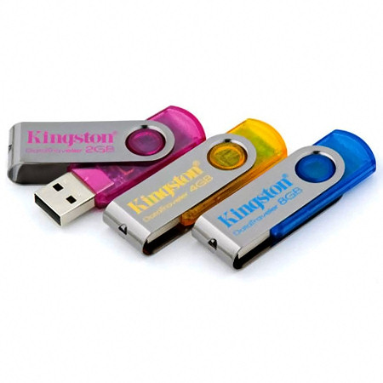
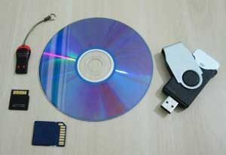
কিসে লেখাটা সংরক্ষণ করে রাখা যায়?
Pen Drive
CD
Notes:
শিক্ষক শিক্ষার্থীদের কাছে প্রশ্ন করতে পারেন - উপরোক্ত কাজগুলো কিসে সংরক্ষন করা যায়? সম্ভাব্য উত্তর: পেনড্রাইভে বা সিডিতে সংরক্ষন করা য়ায়। শিক্ষক এ সম্পর্কে আরো আলোচনা করতে পা্রেন।

Slide 16
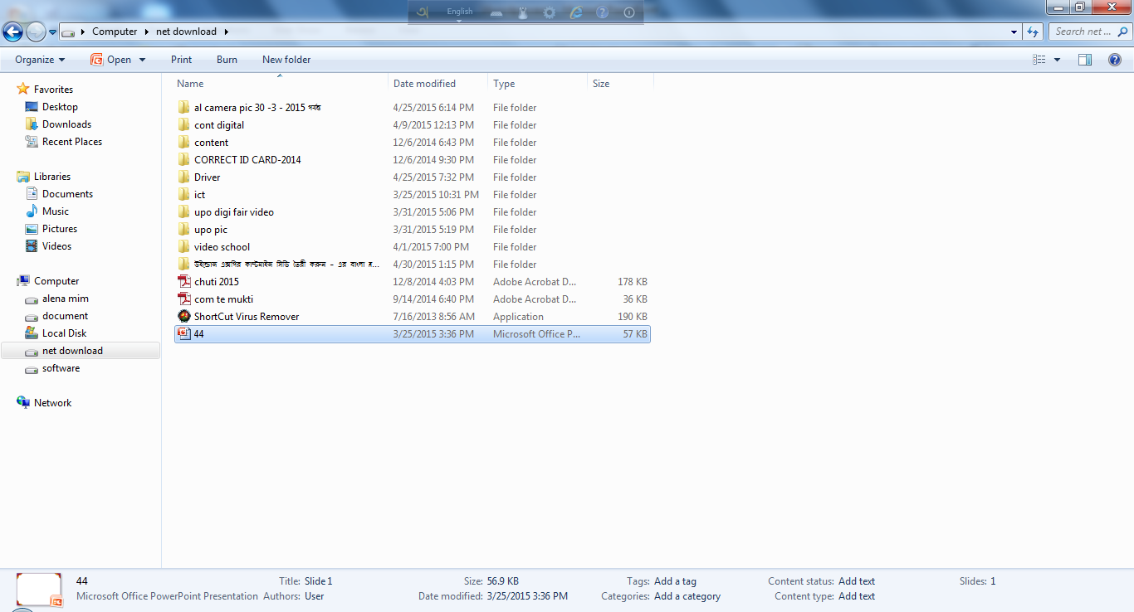

কপি করা: C ড্রাইভ থেকে D ড্রাইভ এ ফাইল কপি হচ্ছে।
Notes:
শিক্ষক শিখার্থীদের নিকট জানতে চাইবেন কিভাবে কপি করা যায়?সম্ভাব্য উত্তর: যে ড্রাইভ থেকে ফাইল বা ফোল্ডার কপি করব তা ওপেন করে C ড্রাইভের মিম নামের ফাইল্ টি সিলেক্ট করে কপি তারপর D ড্রাইভে পেস্ট করতে হবে।করা: C ড্রাইভ থেকে D ড্রাইভ এ ফাইল কপি হচ্ছে।

Slide 17
ওয়ার্ড প্রসেসরের কাজ
নতুন ফাইল তৈরি করা যায়
এডিটিং বা পরিবর্তন করা যায়
লেখা দীর্ঘ দিন সংরক্ষণ করে রাখা যায়
কপি করা যায়
ভুল শুদ্ধ করা যায়

Slide 18
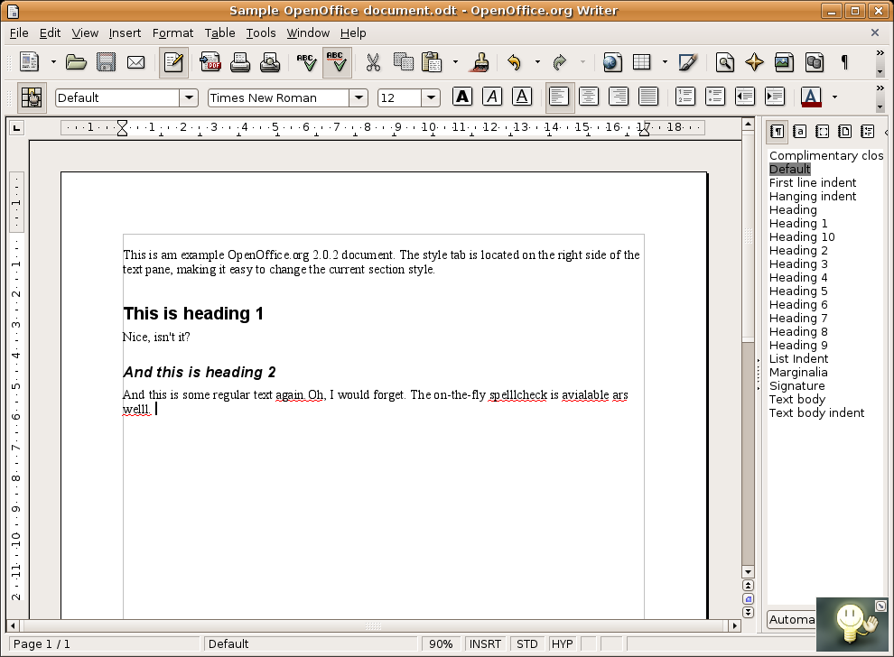

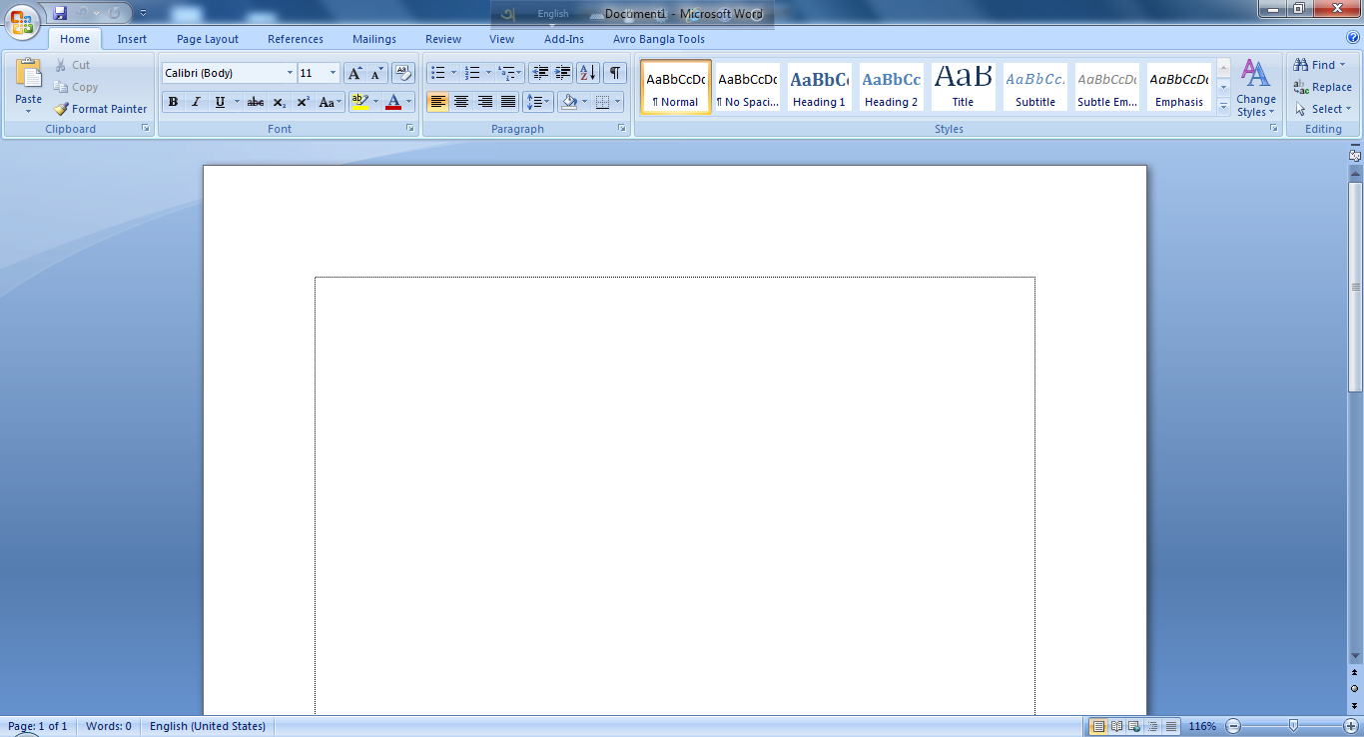
চালু অবস্থায় বিভিন্ন ওয়ার্ড প্রসেসর প্রোগ্রাম
ওপেন অফিস
বিনা মূল্যে পাওয়া য়ায় ওপেন অফিস
ওয়ার্ড প্রসেসর

Slide 19
দলগত কাজ
ওয়ার্ডপ্রসেসর এবং টাইপরাইটারের মধ্যে কোনটিতে লেখা অধিকতর সুবিধাজনক যুক্তি দেখাও।

Slide 20
মূল্যায়ন
১। কোন সফটওয়্যারটি বিনামূল্যে পাওয়া যায়?
খ
ওপেন অফিস সফটওয়্যার
গ
ওয়ার্ড ফারফেক্ট
সঠিক উত্তর
ক
এপ্লিকেশন সফটওয়্যার
ঘ
ওয়ার্ডপ্রসেসর
২।ওয়ার্ডপ্রসেসিং অর্থ কী?
ক
বাক্য প্রক্রিয়াকরণ
গ
লিখা প্রক্রিয়াকরন
সঠিক উত্তর
খ
বর্ণ প্রক্রিয়াকরণ
ঘ
শব্দ প্রক্রিয়াকরণ

Slide 21
বাড়ির কাজ
১।ওয়ার্ড প্রসেসর ও টাইপরাইটারের মধ্যে পার্থক্য লিখ।

Slide 22
সবাইকে ধন্যবাদ

